Slide 1
極限補償光学装置概要
2013/9/7
京都大学 宇宙物理学教室
修士二回生 夏目典明

Slide 2
目次
装置開発の目的
極限補償光学装置
-概要
-Woofer System
実験内容と結果
-光学系組立
-AOloop構築
-結果と考察
まとめとこれから

Slide 3
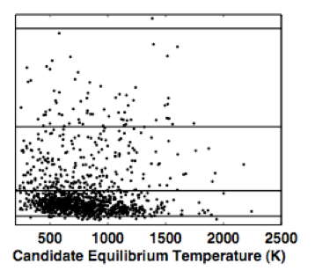

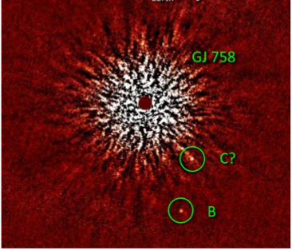
目的：系外惑星の直接撮像
惑星半径
(borucki et al. 2011)
木星×2
木星
海王星
地球
海王星の軌道長半径以遠の
巨大ガス惑星の直接撮像しか
達成されていない
Kepler望遠鏡の観測による100を
超える地球型惑星の間接的検出
→地球型惑星は普遍的な存在
すばる望遠鏡のH-bandの画像
温度
目的は恒星近傍に存在する地球型惑星の直接撮像、
及び惑星のキャラクタリゼーション
→酸素の吸収線は、酸素発生型光合成の痕跡

Slide 4
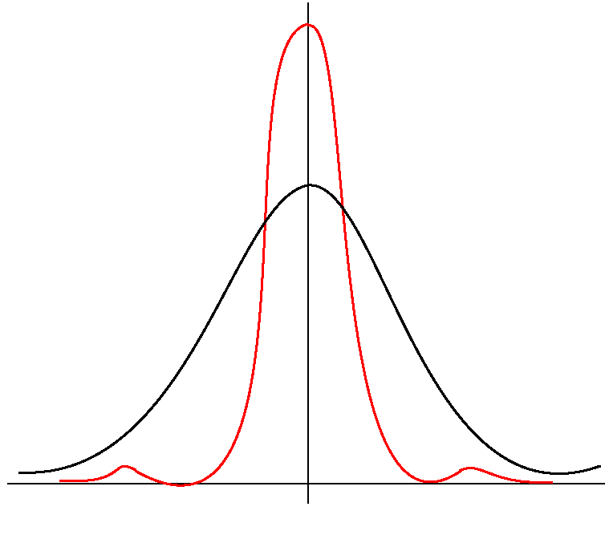
極限補償光学の必要性
光の強度
収差無し
１
収差有り
(歪んだ波面)
ストレール比
惑星光
像面
恒星近傍で地球型惑星を直接撮像には、
高分解能、高コントラストが必要
高感度、高速の極限補償光学装置を開発
目標値はストレール比(SR)=0.9

Slide 5
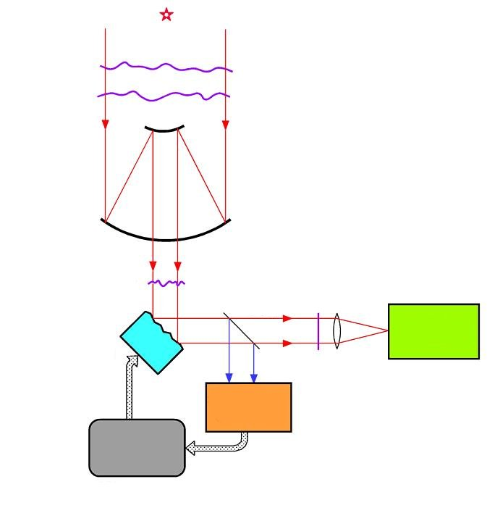
基本的な光学系
望遠鏡
赤外線で観測
補正された
波面
カメラ
歪んだ波面
可変形鏡
（Deformable Mirror）
波面センサー
制御系
可視光で測定

Slide 6
3つの鏡を使った補正
歪んだ波面
一次の波面
低次の波面
高次の波面
Tip-Tilt 鏡
Woofer DM
Tweeter DM
波面を3つに分けてしっかりと補正し、SR=0.9を目指す
ストロークが大きく、素子数の多いDMを作るのは技術的に難しい

Slide 7
極限補償光学装置の構成
3つの鏡と2つのループで補正し、SR=0.9を目指す
観測光
J,H-band
望遠鏡
tip-tilt鏡
Woofer DM
Tweeter DM
Woofer用WFS
r'-band
Tweeter用WFS
i'-band
Woofer system
Tweeter system

Slide 8
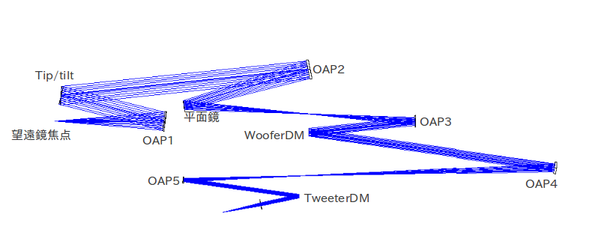
光学設計：結果
要求仕様に基づき光学系をzemaxで設計した
Size=1.25m×0.35m

Slide 9
光学設計:要求仕様
On-axisの光に対して（公差含,λ=1.65um）
-望遠鏡焦点-WDMの波面誤差<2λ
-OAP4-TDMの波面誤差<0.12λ
Off-axis(3”)
-全光学系の波面誤差<0.25λ
光学系全体に対して
-サイズが1m×1m程度
-クリアランスの確保
-平面鏡をなるべく用いない

Slide 10
光学設計:波面誤差評価
Zemaxで評価
公差は各OAPに0.1mm-shift & 1'-tiltを与えた
On-axis
○要求仕様を満たす
Off-axis
△要求仕様を満たす？
→EncycledEnergyで~77％
今後は感度測定、及びより詳細な公差測定を行う

Slide 11
極限補償光学装置の構成
3つの鏡と2つのループで補正し、SR=0.9を目指す
観測光
J,H-band
望遠鏡
tip-tilt鏡
Woofer DM
Tweeter DM
Woofer用WFS
r'-band
Tweeter用WFS
i'-band
Woofer system
Tweeter system

Slide 12
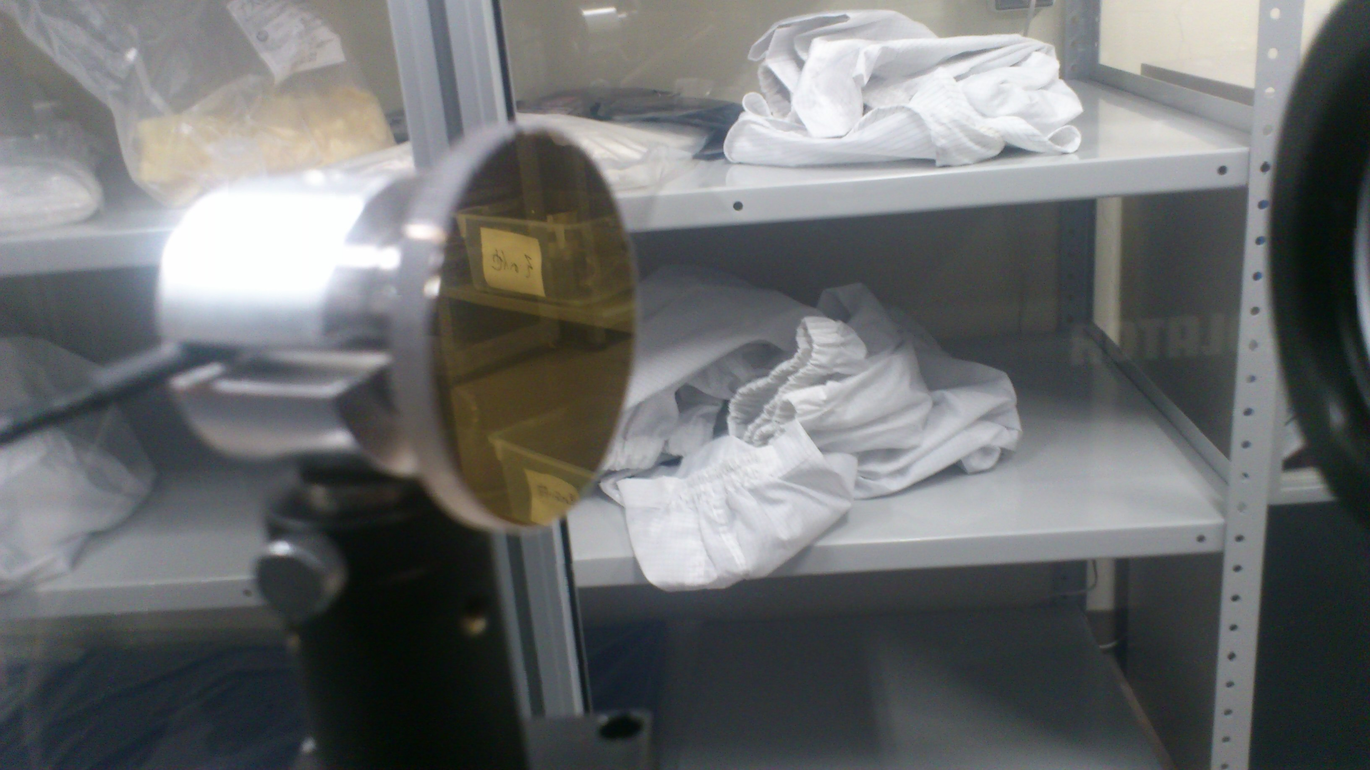
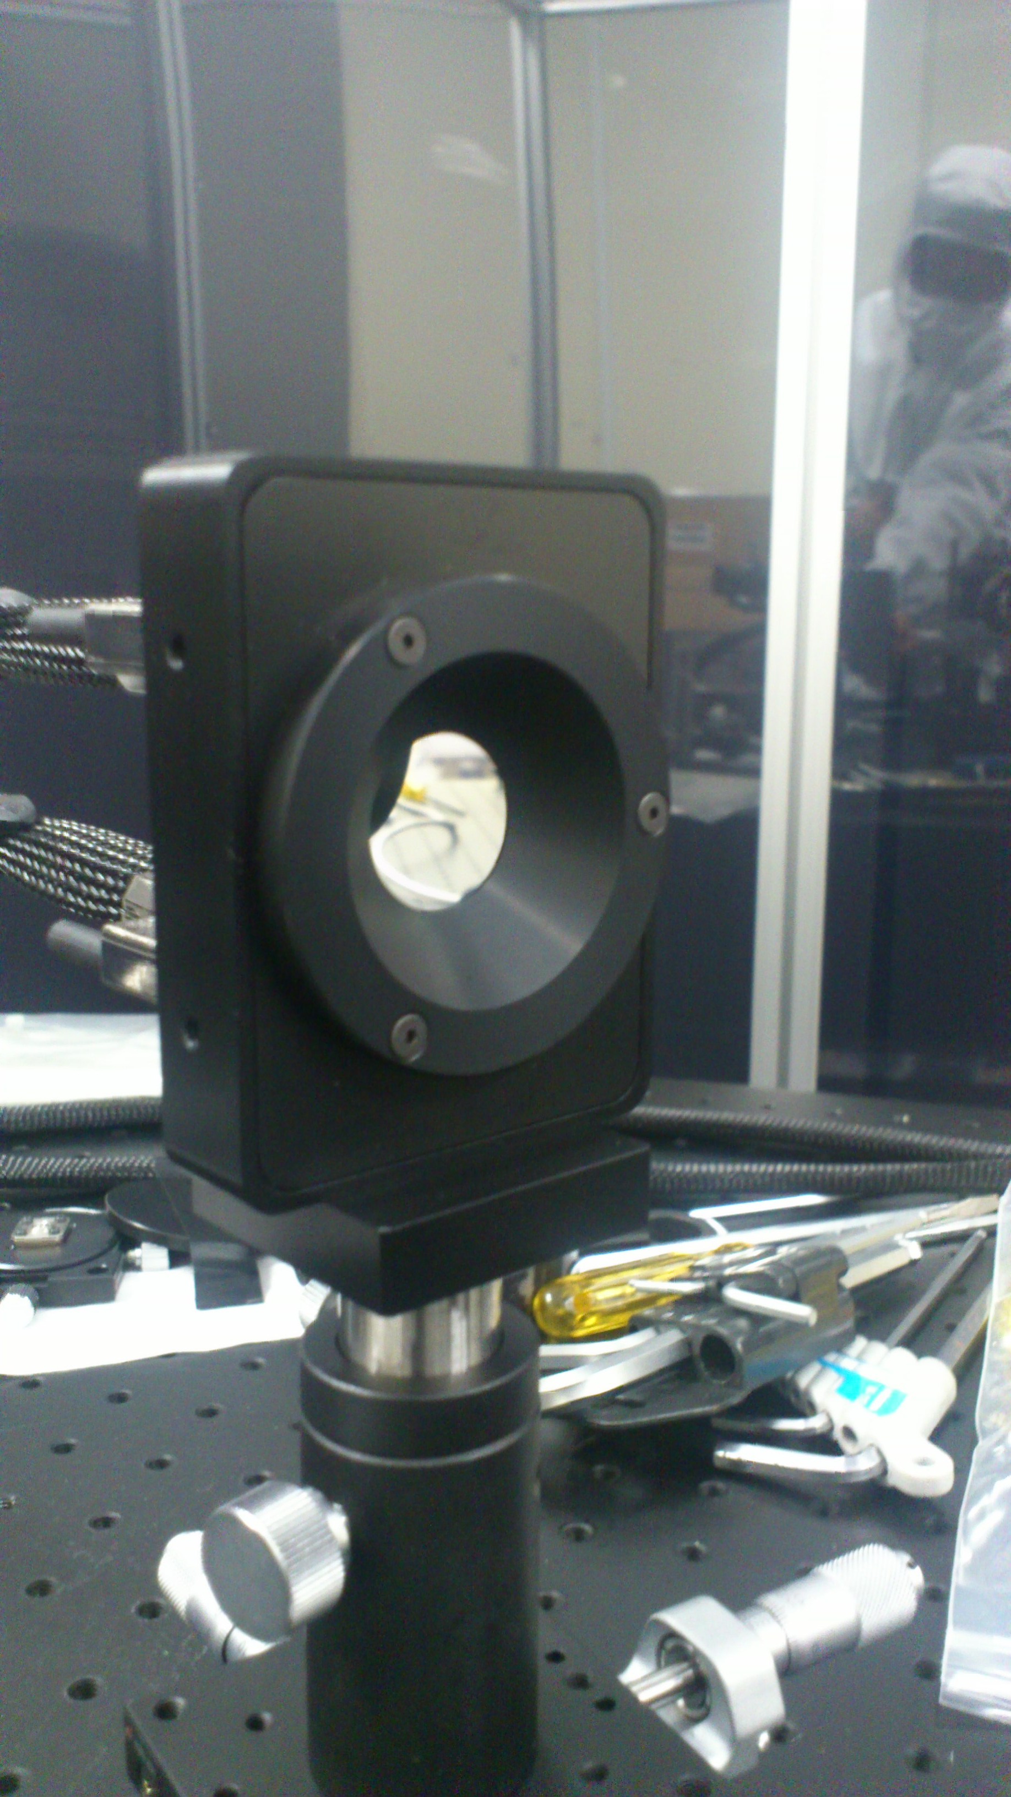
Tip-tilt鏡とWoofer DM

Slide 13
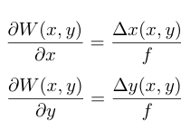
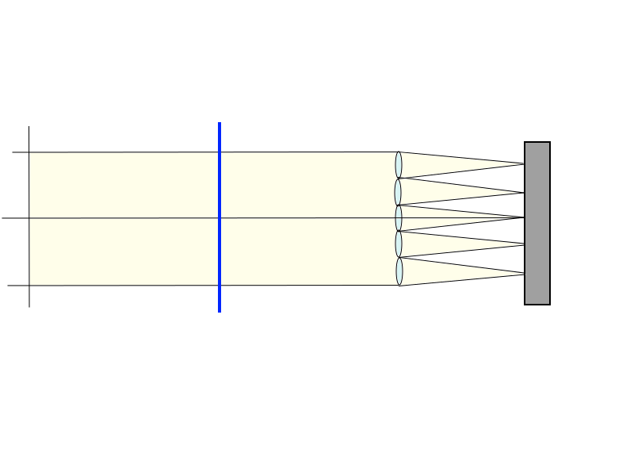
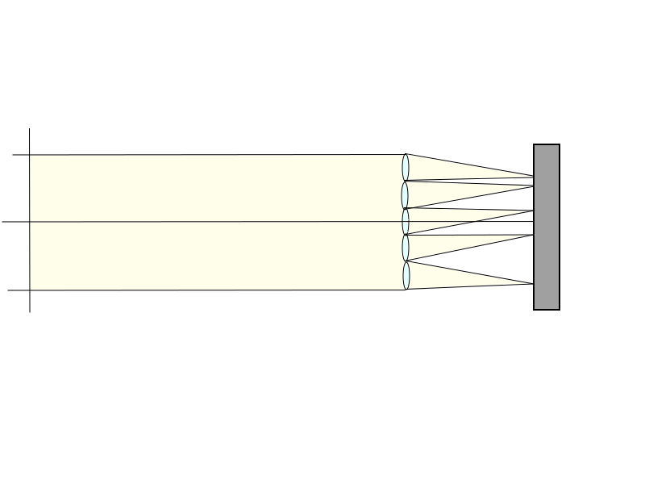
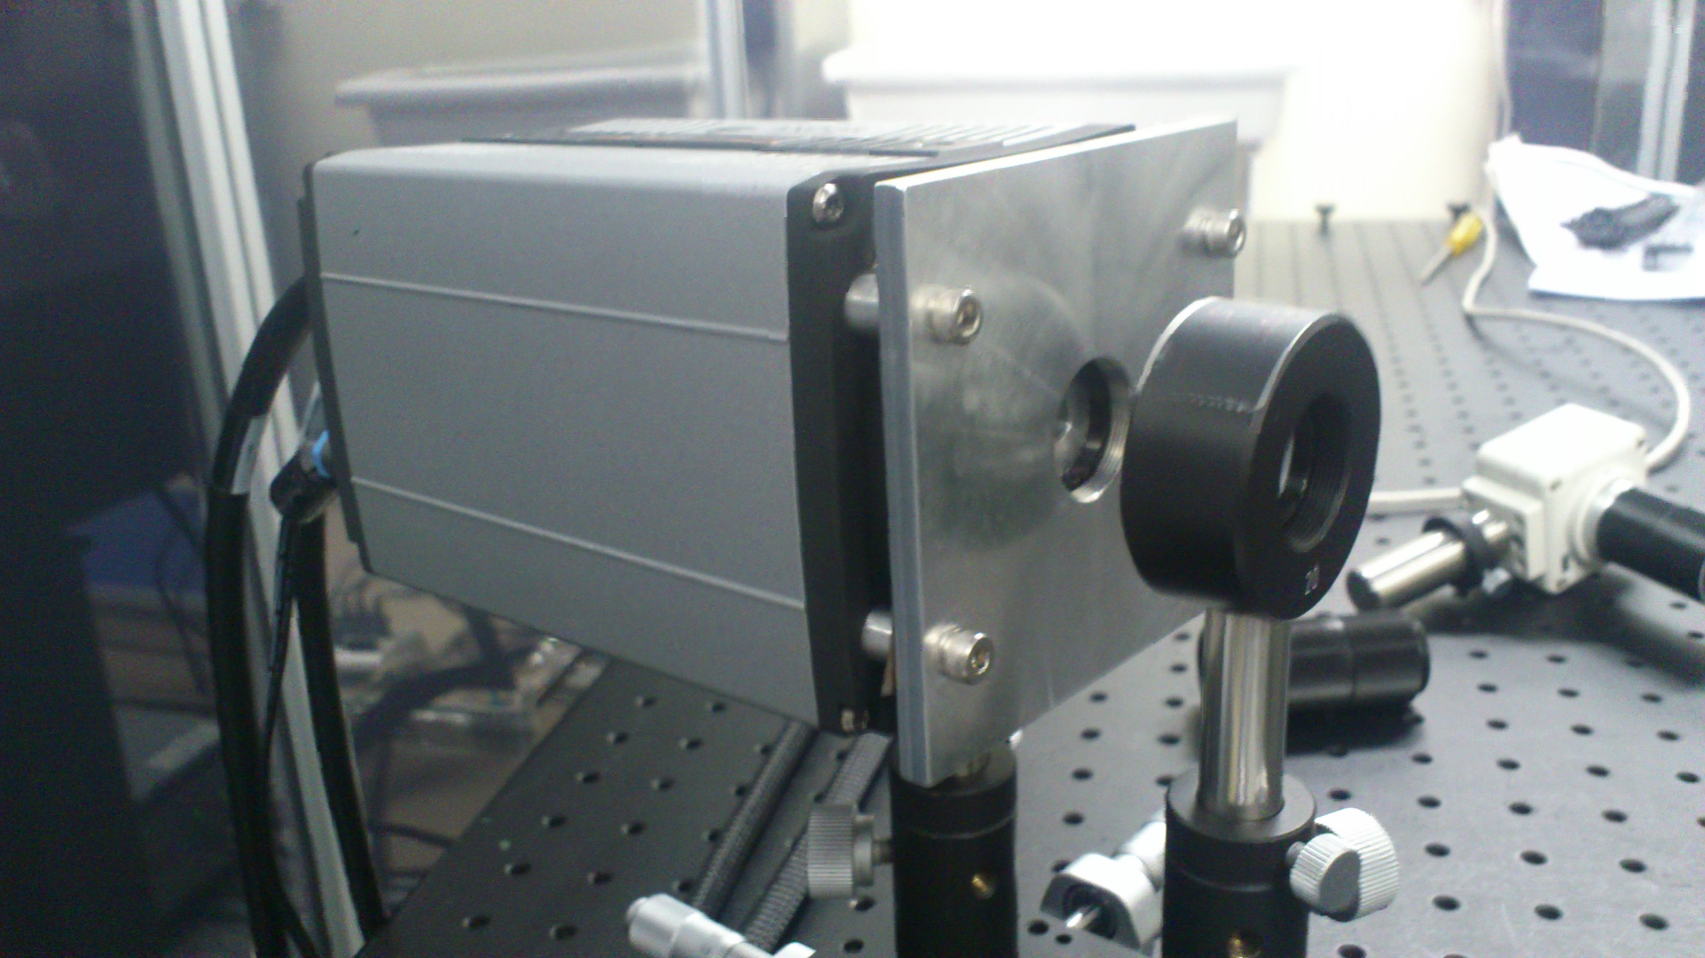
Shack-Hartmann 波面センサ
Woofer用の波面センサ
シンプルな光学系で、大きな波面誤差まで計測可能
波面の歪みを焦点の移動量として測定
Δx
W：波面形状
Δx,Δy:重心の移動量
Andor社 sCmos camera Zylaに
マイクロレンズアレイを装着

Slide 14
実験
京大3.8m望遠鏡の環境を模擬した補償光学実験(Woofer システム)
-光学系の組立
-AO loopの構築
目標値
-制御帯域:250Hz
-SR:0.49@H-band

Slide 15
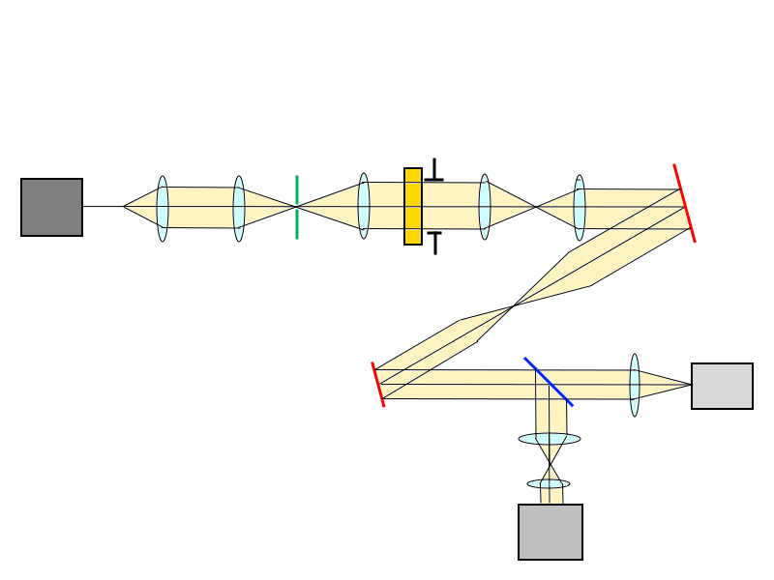
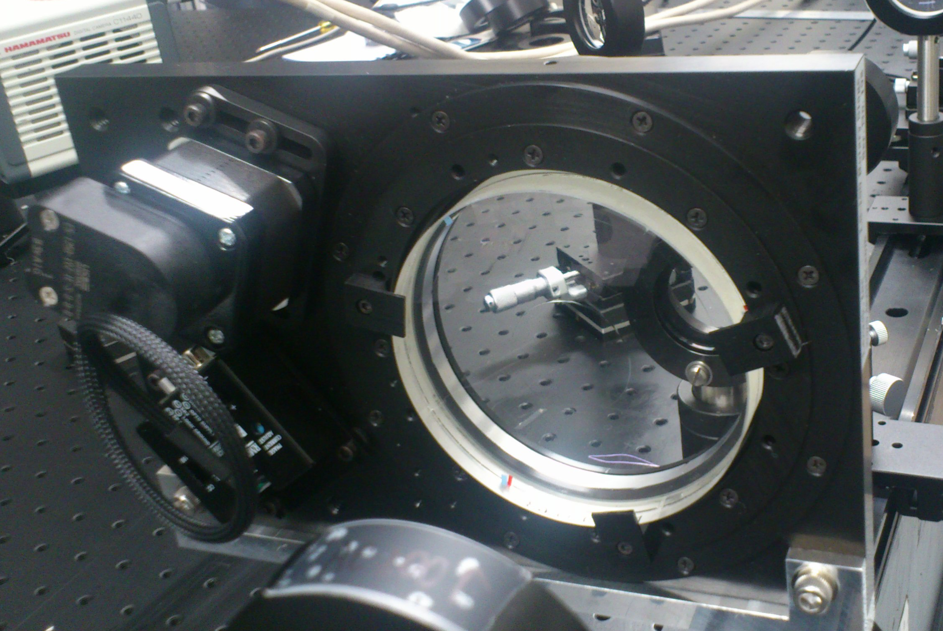
実験室での光学系
（仮想）望遠鏡焦点
ピンホール
Tip-tilt鏡
白色光源
(8等級@R-band)
大気位相板
と
開口絞り
ダイクロイックミラー
Woofer DM
観測カメラ
SHWFS
大気乱流の
シュミレートをする
綺麗な波面からの寄与
500~700nm

Slide 16
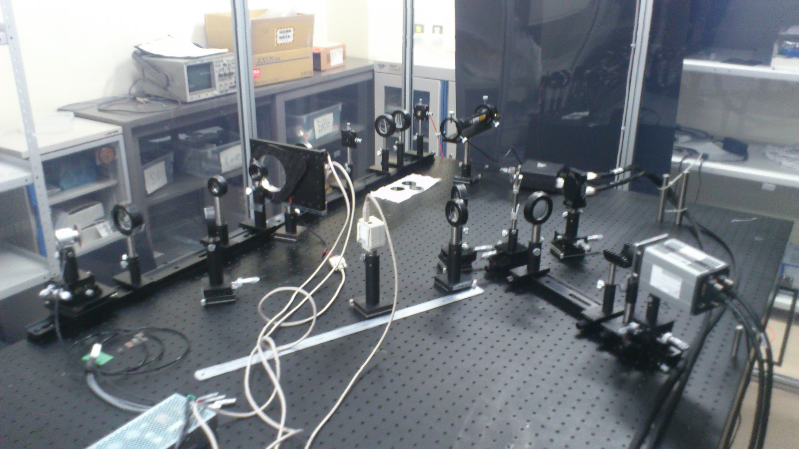
光学系組立

Slide 17
光学系組立
Wooferシステムまでの光学系を構築した。
Woofer DM88
Tip-Tilt鏡
大気位相板
SHWFS

Slide 18
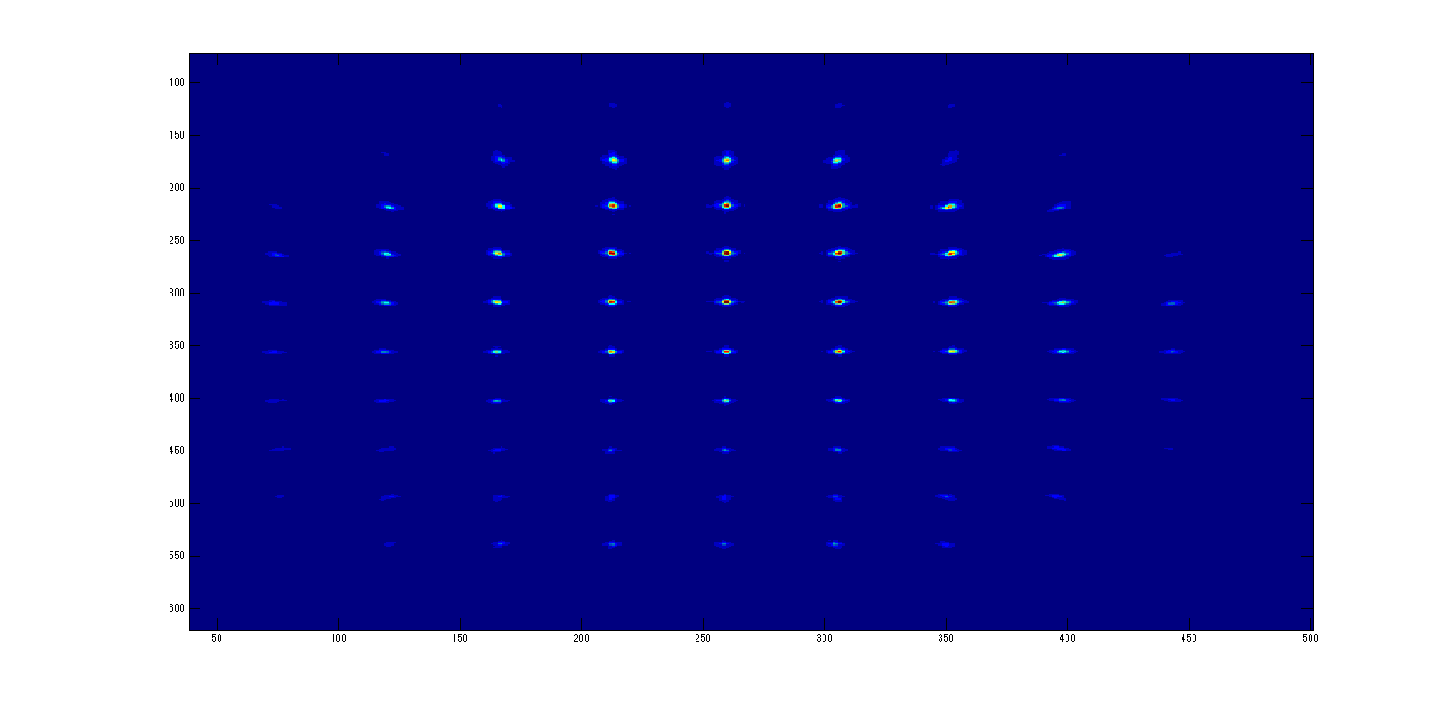
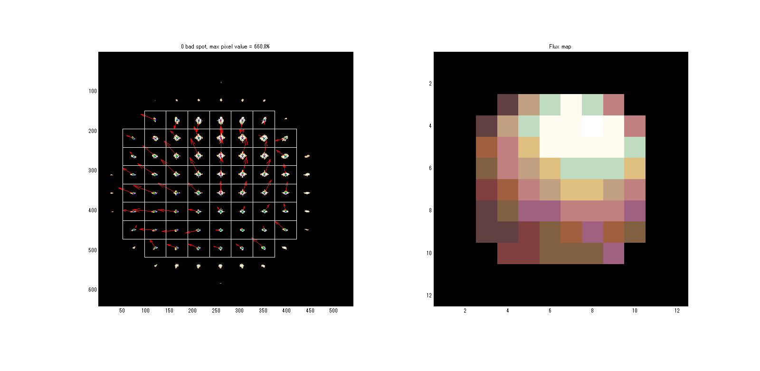
AO loopの構築
Matlab上でAO loopの構築
ループ速度~130Hz(露光時間は3msec)
SHWFS
波面計測
Matlab
重心移動量の計算
波面形状の計算
DM
PDI制御
重心の移動量の計算
SHWFSの画像

Slide 19
結果
風速1m/sでSR~0.31@H-band
風速20m/sでSR~0.19
風速0.5m/s@810nm
風速20m/s@810nm

Slide 20
考察
なぜSRが0.49に
届かないか
レンズの使用による色収差
Non common pathによる収差
DM&マイクロレンズアレイ上に瞳が形成されていない
On pupil ?
今後:
-軸外放物面鏡(PV:λ/20)の使用
-設置台の製作(公差を50μmに)
Non common path!
なぜ風速が上がると
SRが低下するか
ループ速度の不足
今後:
-ROIの改善
(640×540→128×128で1.5kHzに)

Slide 21
まとめ
今後
地球型惑星の直接撮像には極限補償光学が必要
目標はWoofer システムのみでSR=0.49,
Tweeterシステムと組み合わせてSR=0.9
Wooferシステムの光学系とAOループの構築
風速1m/sでSR=0.31、20m/sでSR=0.19を達成
風速20m/sの環境下でSR=0.49の達成
-実機仕様の光学系の組み立て
-ループ速度の改善

